Slide 1
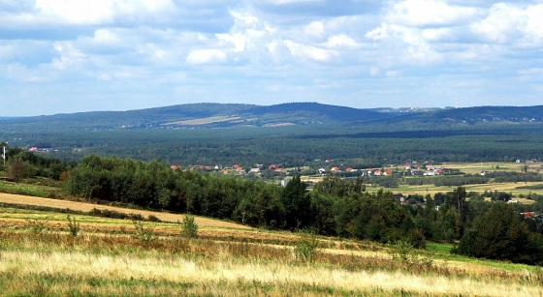
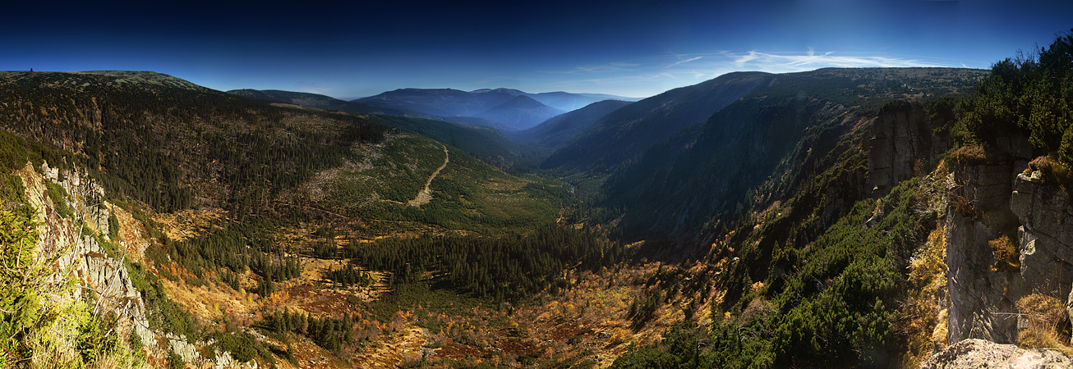
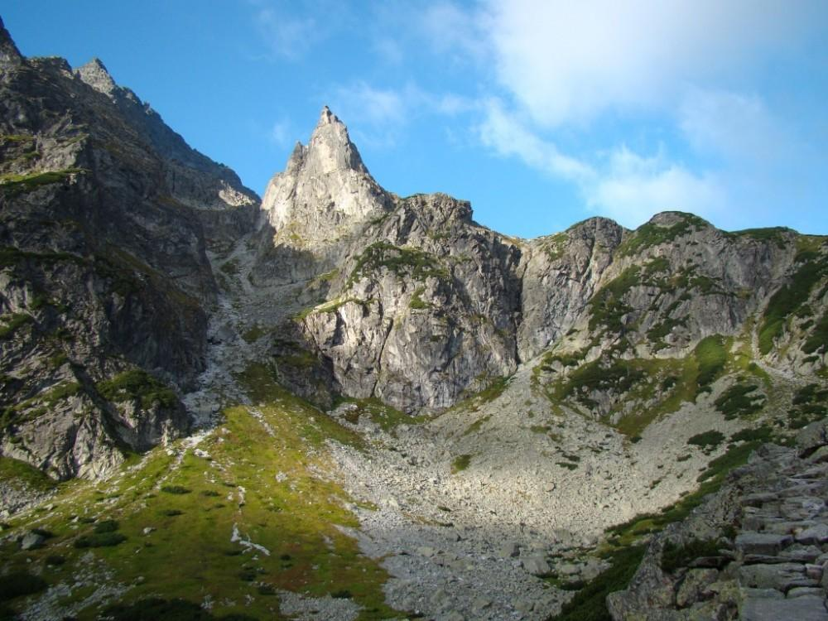
Podział gór w Polsce
Niskie – Góry świętokrzyskie
Średnie – Karkonosze i Beskidy
Wysokie - Tatry

Slide 2
Podział gór ze względu na genezę
Wulkaniczne
Zrębowe
Fałdowe

Slide 3
Tatry – góry fałdowe
Kl.VII / Nr 14 Wednesday, October 24, 2018 $ 45 min UWAGI

Slide 4
K A R P A T Y

Slide 5
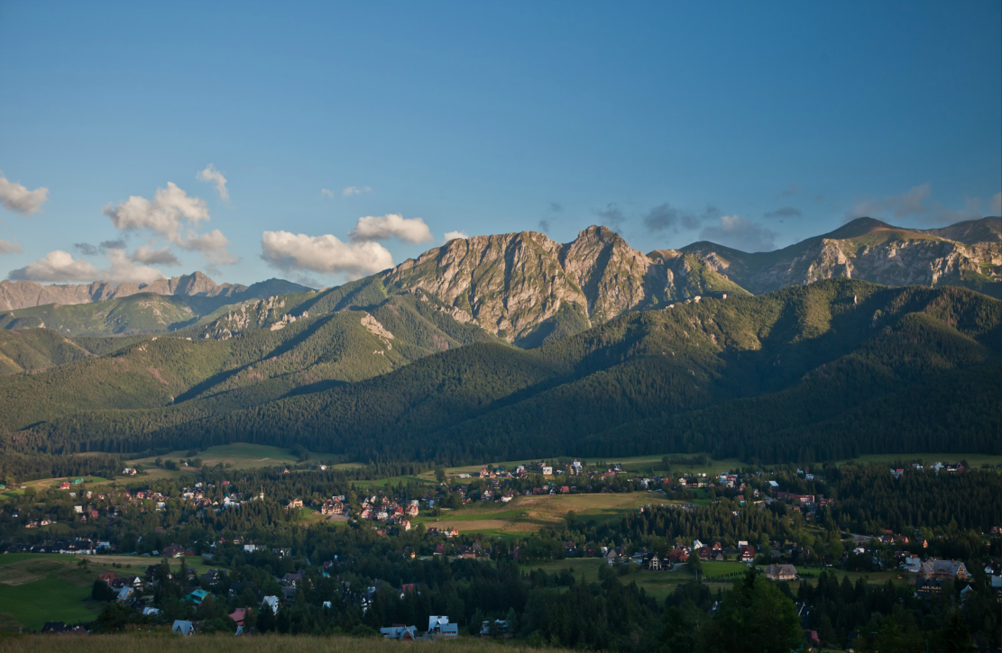

Slide 7
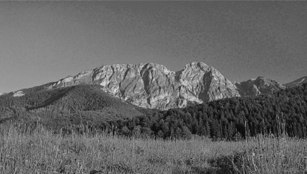
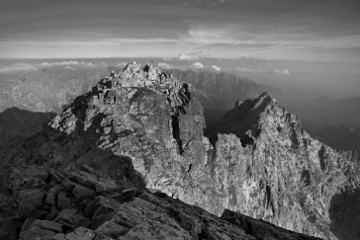
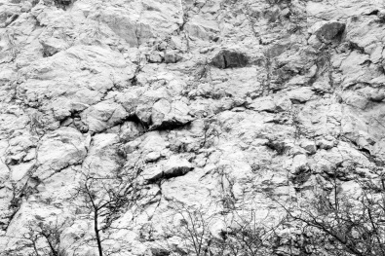
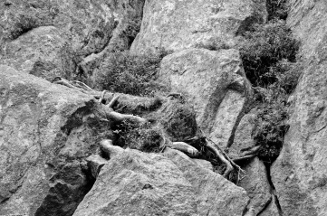
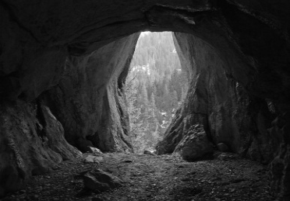
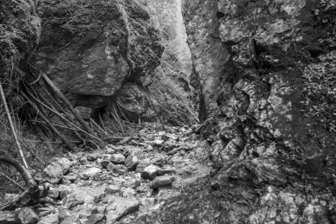
Tatry Zachodnie różnią się od Tatr Wysokich:
wysokością nad poziomem morza,
rodzajem budujących je skał,
rzeźbą terenu.

Slide 8
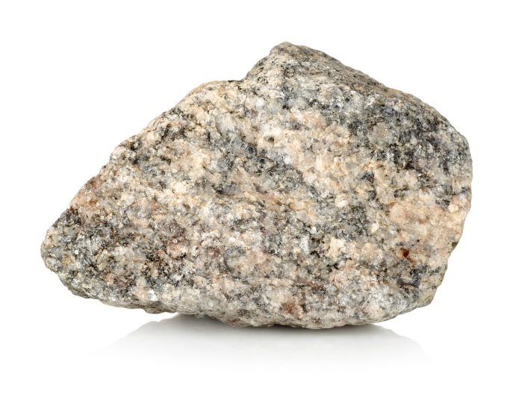
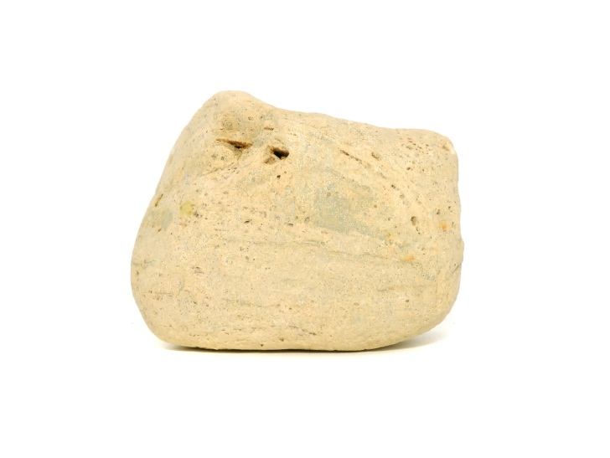
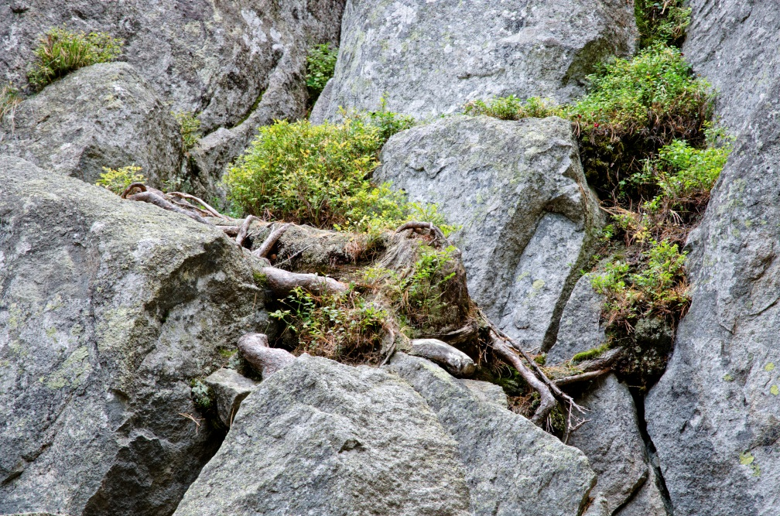
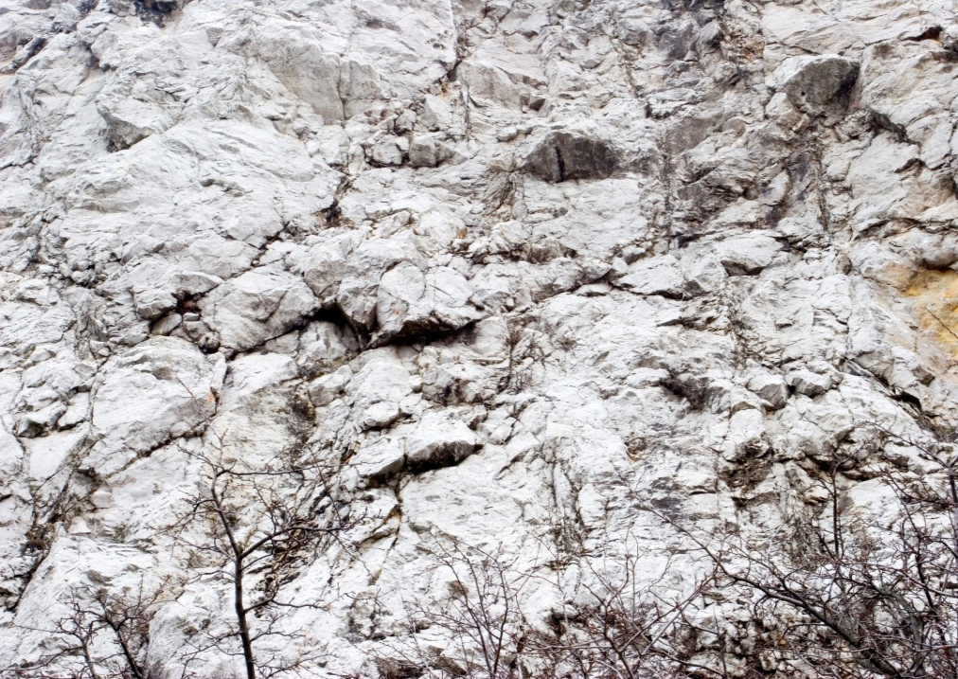
Tatry Wysokie są zbudowane z granitów, a Tatry Zachodnie głównie z wapieni.
W granicie wyraźnie widać duże, wielobarwne kawałki różnych minerałów. Skała ta jest bardzo twarda.
Wapień powstał ze szkieletów drobnych zwierząt. Nie jest tak twardy i odporny jak granit, dlatego jest podatny
na działanie wody.

Slide 10
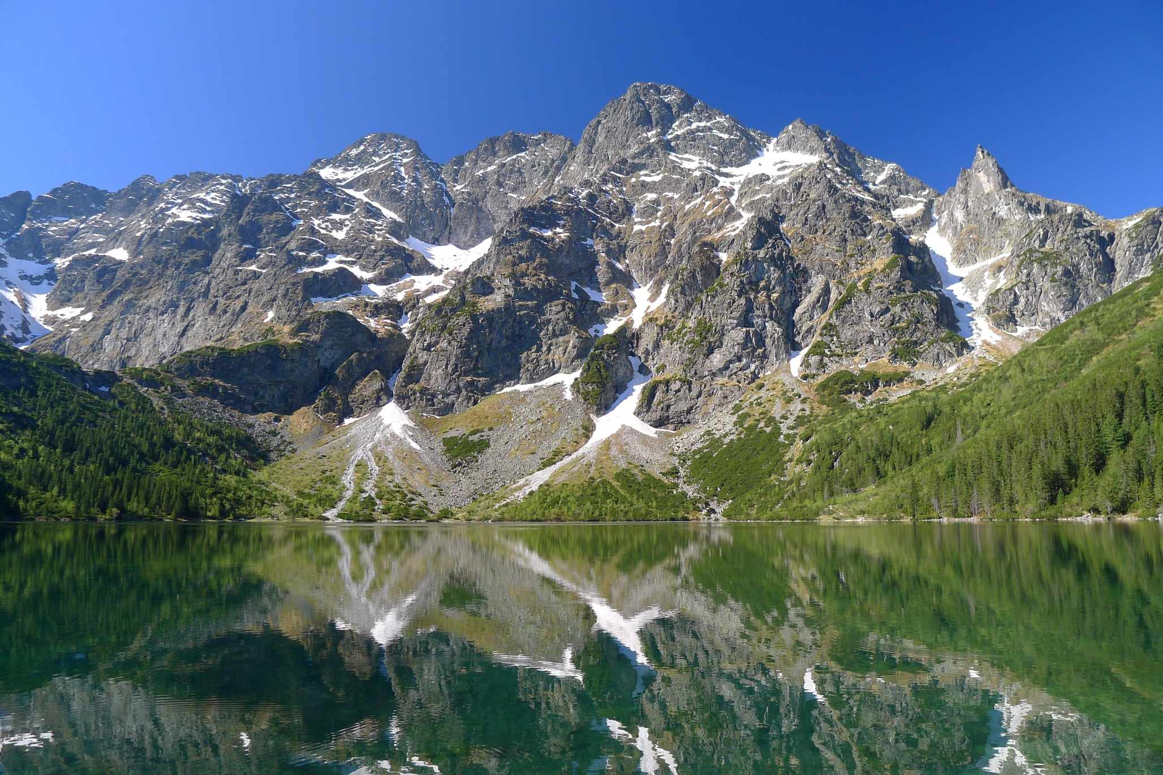
W Tatrach Wysokich występuje typowy krajobraz wysokogórski.

Slide 11
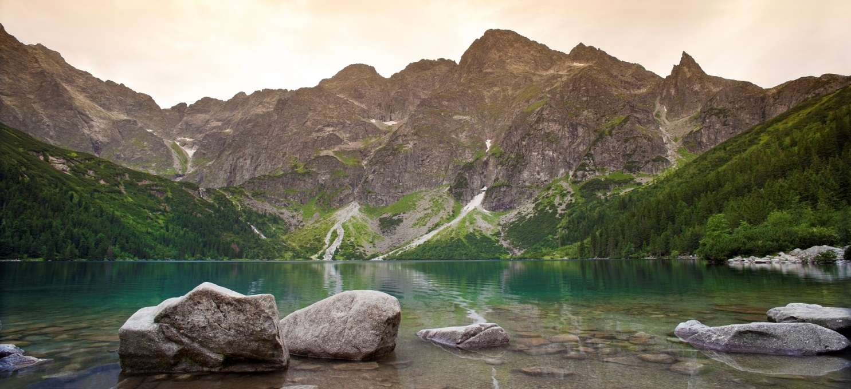
Podpisz wskazane na ilustracji elementy rzeźby gór. Wykorzystaj określenia z ramki.
turnia, grań, stożek piargowy, żleb, jezioro górskie, szczyt

Slide 12
1
2
Wyruszamy z Łysej Polany, chcemy zobaczyć kolejno: Wodogrzmoty Mickiewicza, Morskie Oko, Czarny Staw, Rysy. Jaką wysokość względną pokonamy w trakcie całej wyprawy? Atlas s.39
Morskie Oko – 1395 m n.p.m.
Czarny Staw - 185 m wyżej od Morskiego Oka
Łysa Polana – 618 m niżej od Czarnego Stawu
4
3
Wyruszamy z Łysej Polany, chcemy zobaczyć kolejno: Wodogrzmoty Mickiewicza, Morskie Oko, Czarny Staw, Rysy. Jaką długość rzeczywistą będzie miała nasza trasa? –atlas s.39
Wyruszamy z Łysej Polany, chcemy zobaczyć kolejno: Wodogrzmoty Mickiewicza, Morskie Oko, Czarny Staw, Rysy. Jakie piętra roślinności tatrzańskiej będziemy mogli obserwować? –atlas s.44
Łysa Polana otoczona jest lasami mieszanymi.

Slide 13
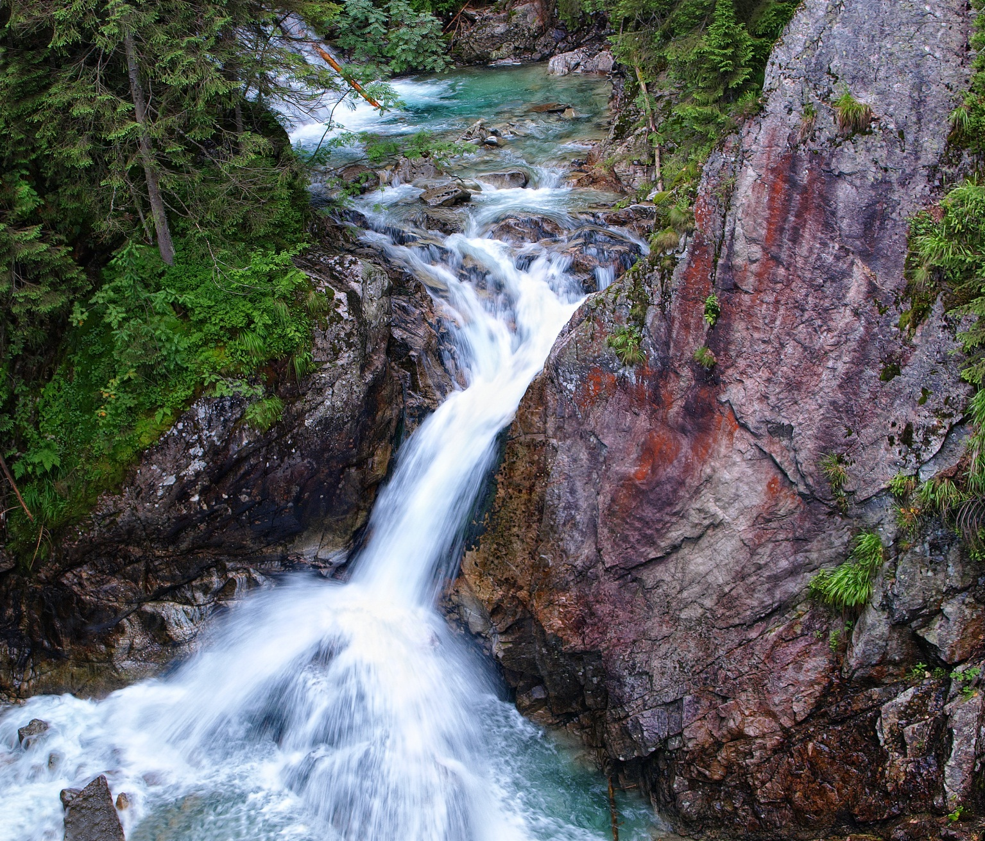
Wodogrzmoty Mickiewicza

Slide 14
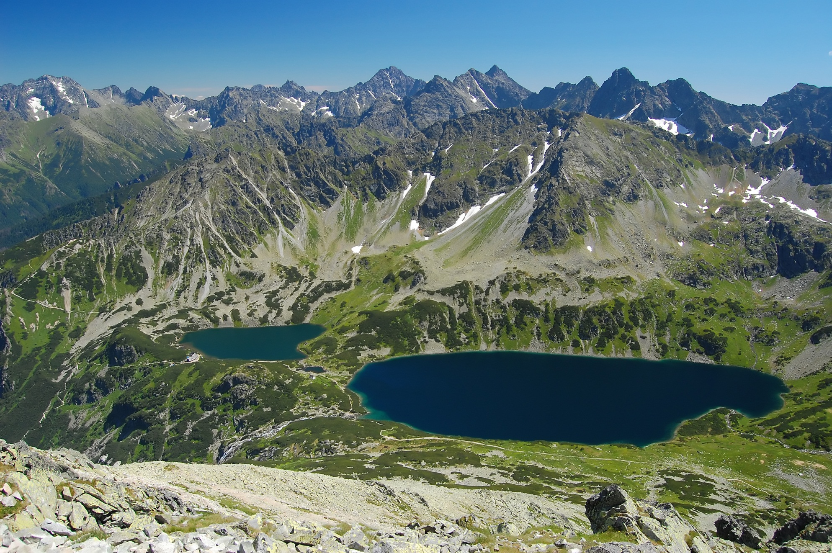
Dolina Pięciu Stawów

Slide 15
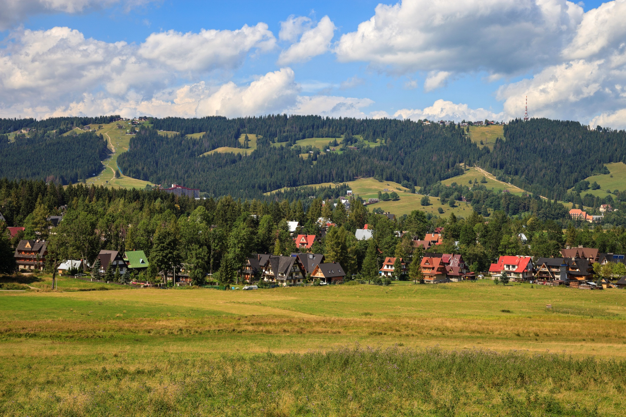
Gubałówka

Slide 16
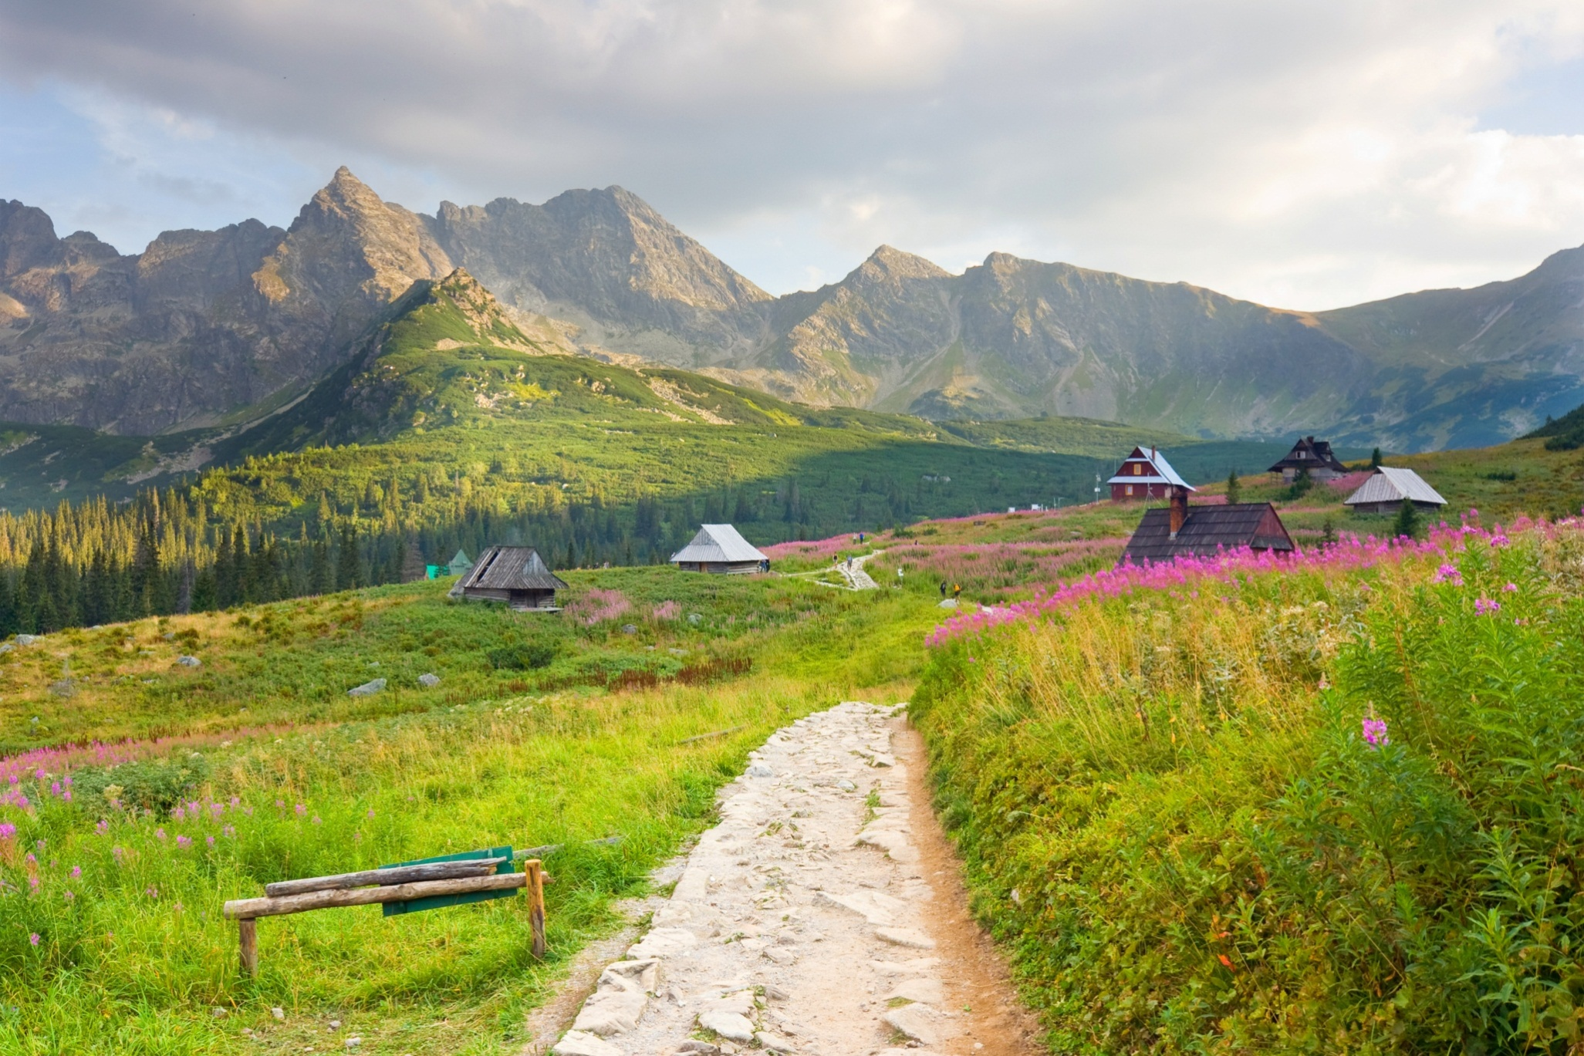
Dolina Chochołowska

Slide 17
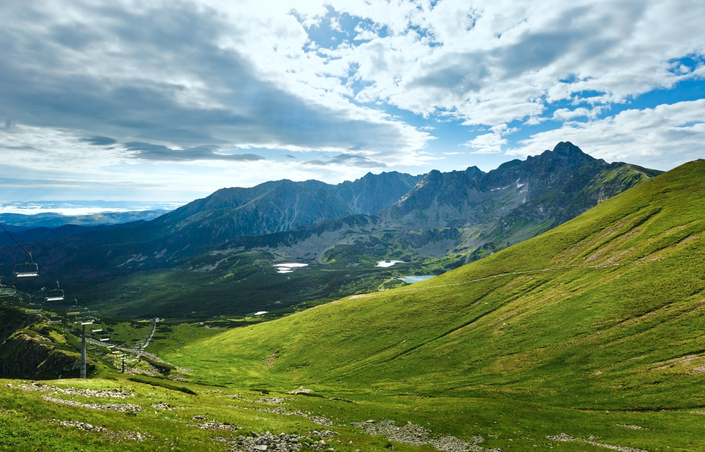
Dolina
Gąsienicowa

Slide 18
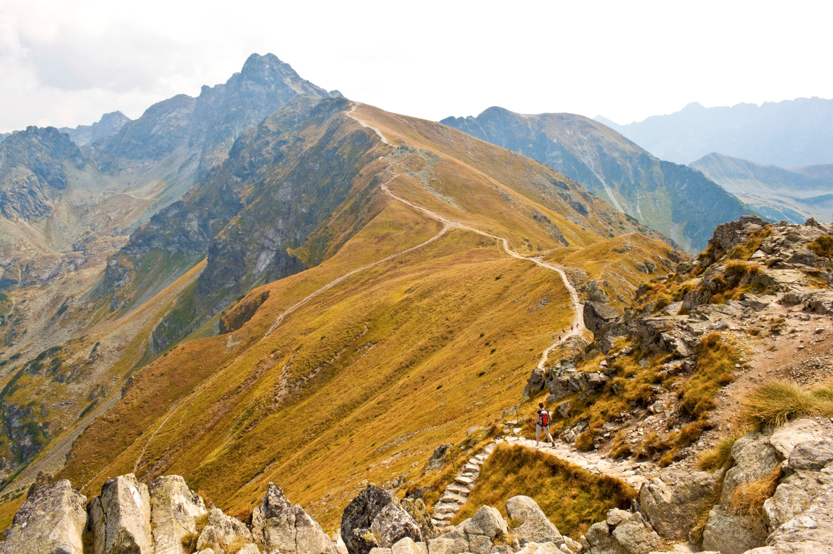
Czerwone
Wierchy

Slide 19
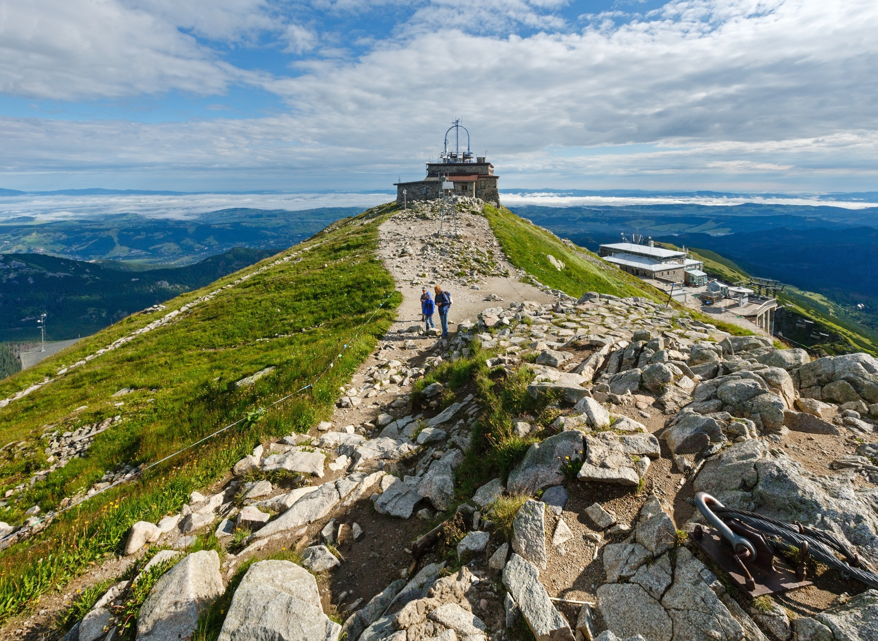
Kasprowy
Wierch

